Slide 1
С первым апреля мы вас поздравляем.Шуткой смешной мы вас разыграем. Будем смеяться и веселиться, в праздник веселья полезно резвиться!
2015г
5 группа "Подсолнухи"

Slide 2
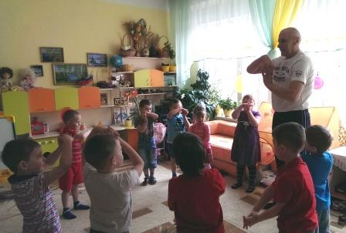
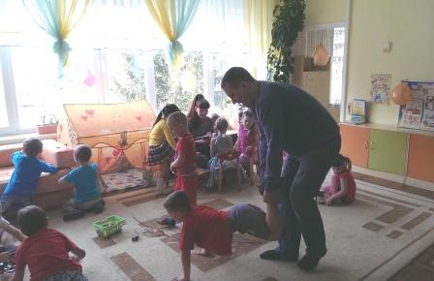
Утро начинается с зарядки

Slide 3
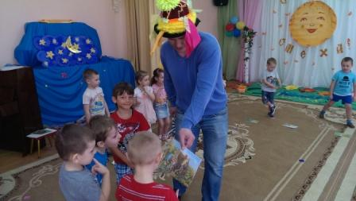
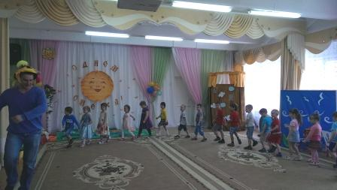
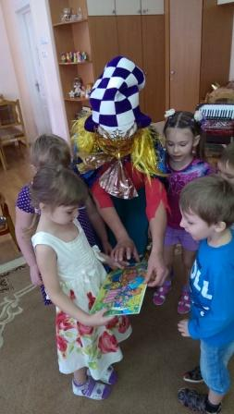
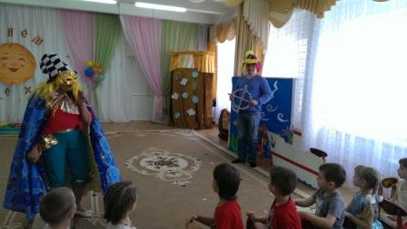
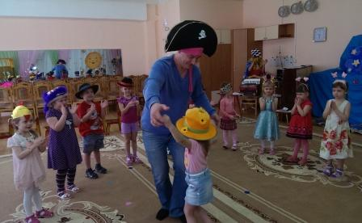
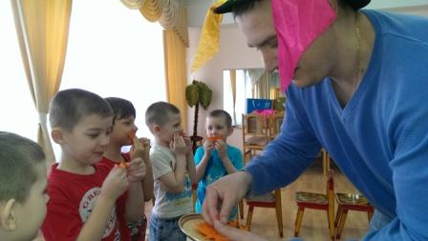
В путешествие отправились на корабле вместе с отважным КАПИТАНОМ

Slide 4
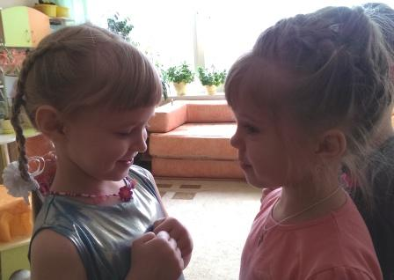
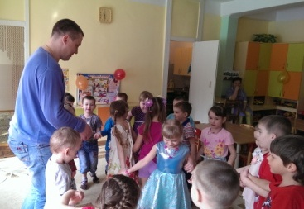
С днём рождения поздравили всех кто родился
1 АПРЕЛЯ

Slide 5
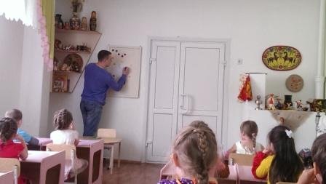
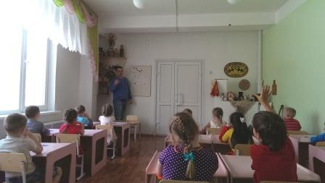
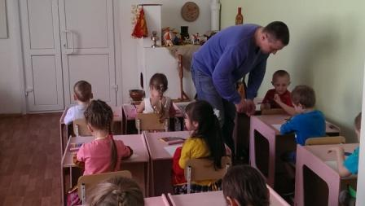
Рисовать корабль научил нас отважный КАПИТАН

Slide 6
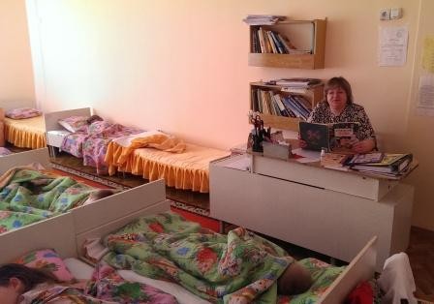
Сказку прочитали нам

Slide 7
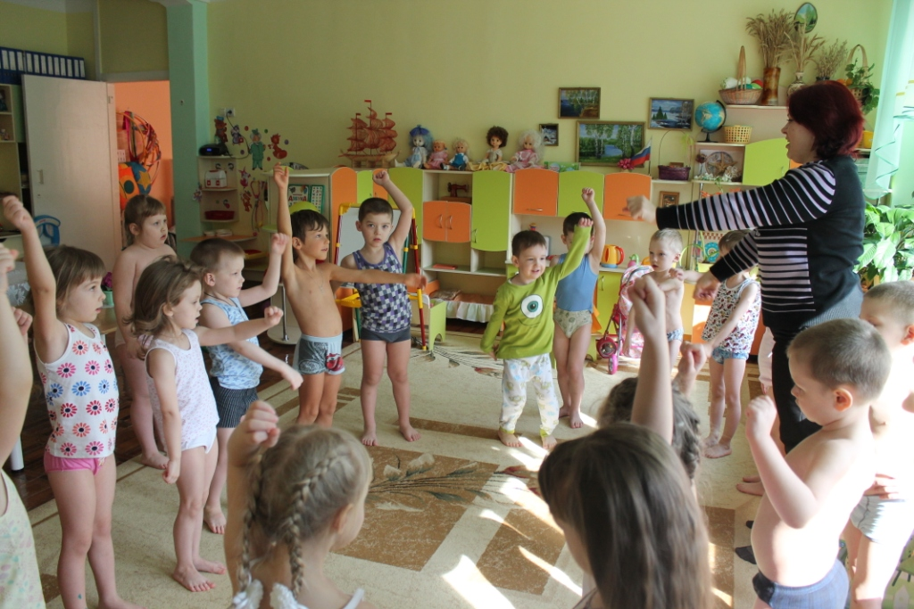
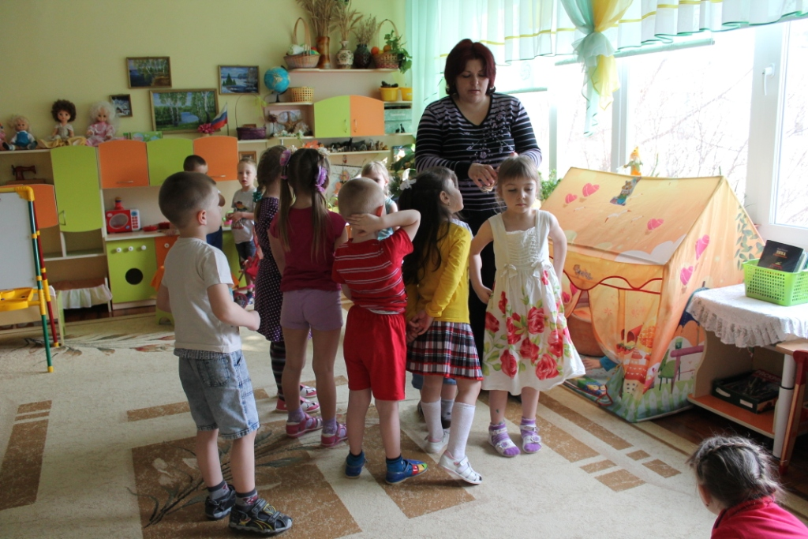
Чтобы быть здоровым закаляйся, не ленись
Ах как жаль, что у мальчишек нет косичек, я б им тоже запрела

Slide 8
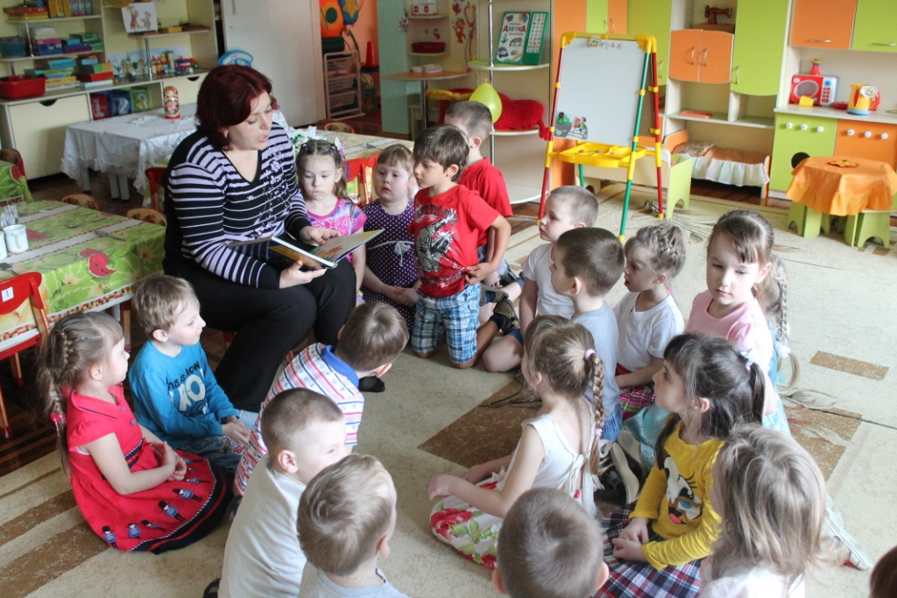
МЫ играли, рисовали, путешествовали и гуляли, сказки нам читали и конечно же с нами играли.
Как же здорово прошёл праздник СМЕХА и ВЕСЕЛЬЯ

